Slide 1


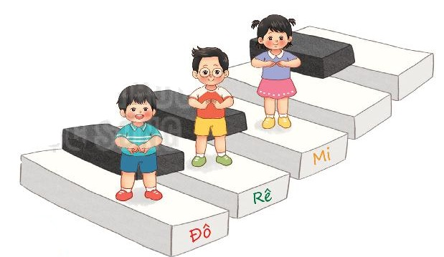
Tiết 3
Ôn tập bài hát:
VÀO RỪNG HOA
Ôn tập đọc nhạc:
BẬC THANG ĐÔ – RÊ - MI

Slide 2



VÀO RỪNG HOA
Việt Anh
HÁT KẾT HỢP GÕ ĐỆM
TIẾT TẤU LỜI CA

Slide 3
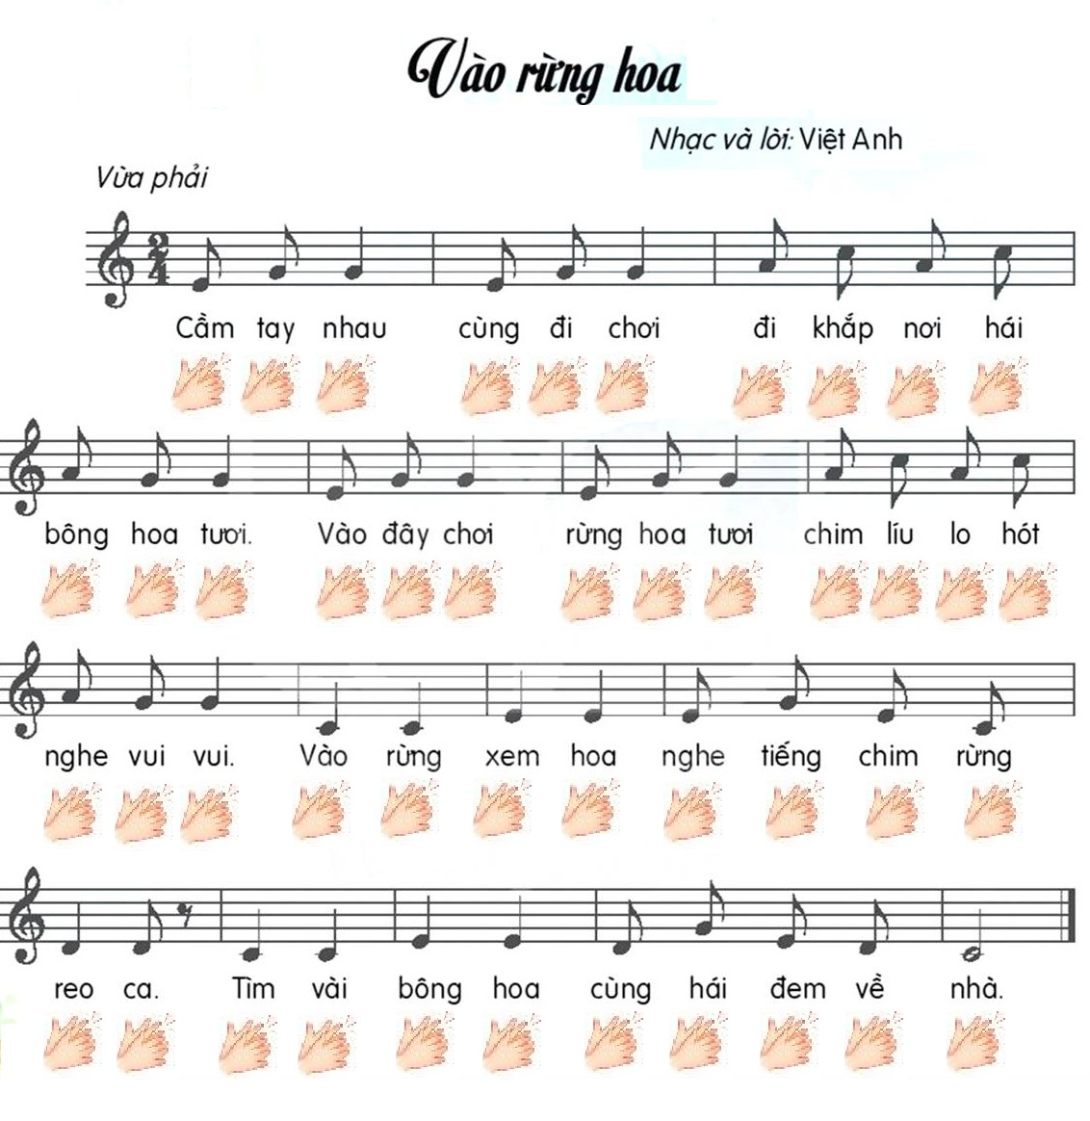

Slide 4
VÀO RỪNG HOA
Việt Anh
HÁT THEO SẮC THÁI
TO – NHỎ

Slide 5
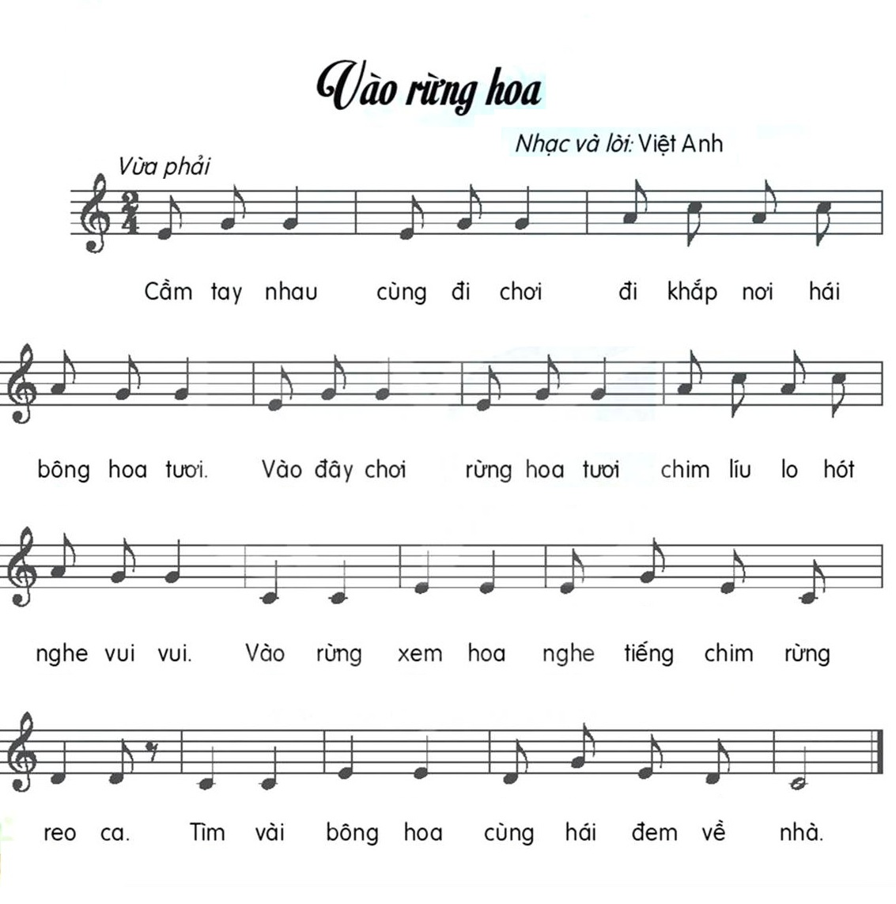

Slide 6
Ôn tập đọc nhạc
BẬC THANG ĐÔ – RÊ - MI

Slide 7


Slide 8
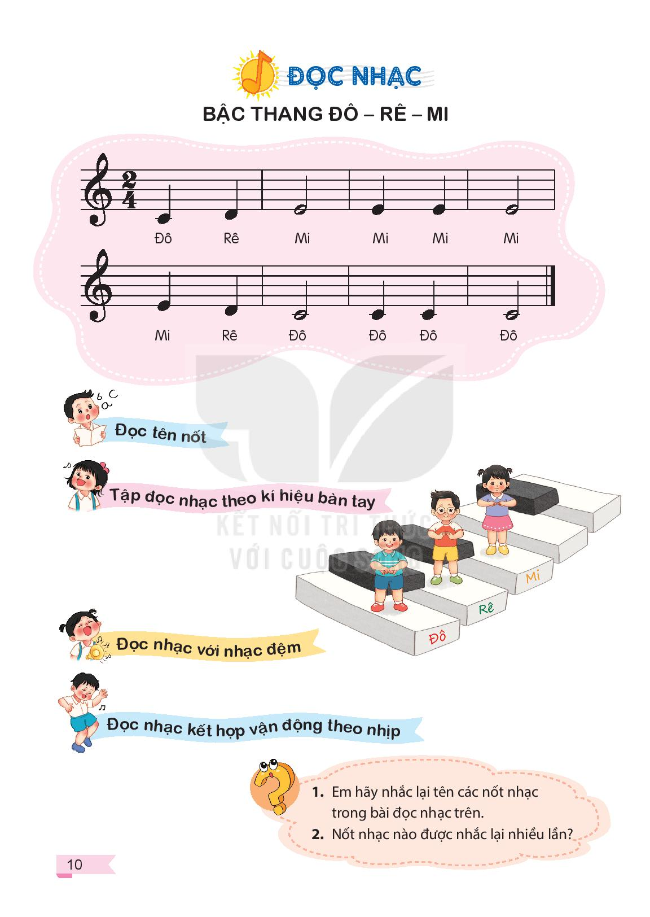
BẬC THANG ĐÔ-RÊ-MI
Nghe đọc mẫu

Slide 9
BẬC THANG ĐÔ-RÊ-MI

Slide 10


BẬC THANG ĐÔ-RÊ-MI
ĐỌC NHẠC THEO KÍ HIỆU BÀN TAY
KẾT HỢP NHẠC ĐỆM

Slide 11

BẬC THANG ĐÔ-RÊ-MI

Slide 12
BẬC THANG ĐÔ-RÊ-MI
ĐỌC NHẠC
KẾT HỢP BỘ GÕ CƠ THỂ

Slide 13
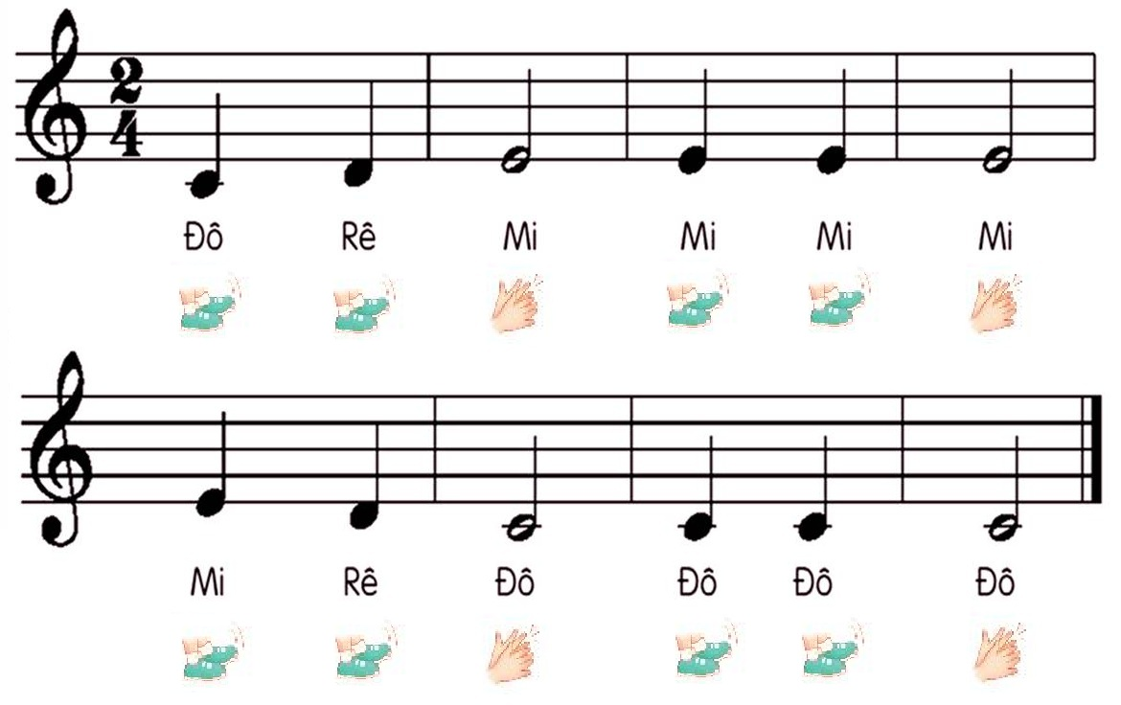
BẬC THANG ĐÔ-RÊ-MI

Slide 14
Tiết 3
Ôn tập bài hát:
VÀO RỪNG HOA
Ôn tập đọc nhạc:
BẬC THANG ĐÔ – RÊ - MI

